Slide 1
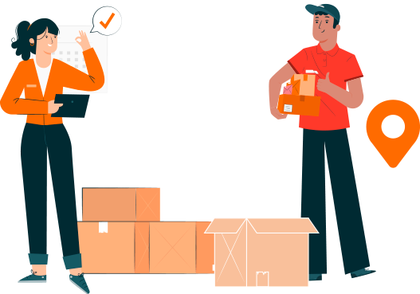
LOGÍSTICA | NIVEL 4° MEDIO
MÓDULO 1
OPERACIONES DE ALMACENAMIENTO
  En estos documentos se utilizarán de manera inclusiva términos como: el estudiante, el docente, el compañero u otras palabras equivalentes y sus respectivos plurales, es decir, con ellas, se hace referencia tanto a hombres como a mujeres.

Slide 2
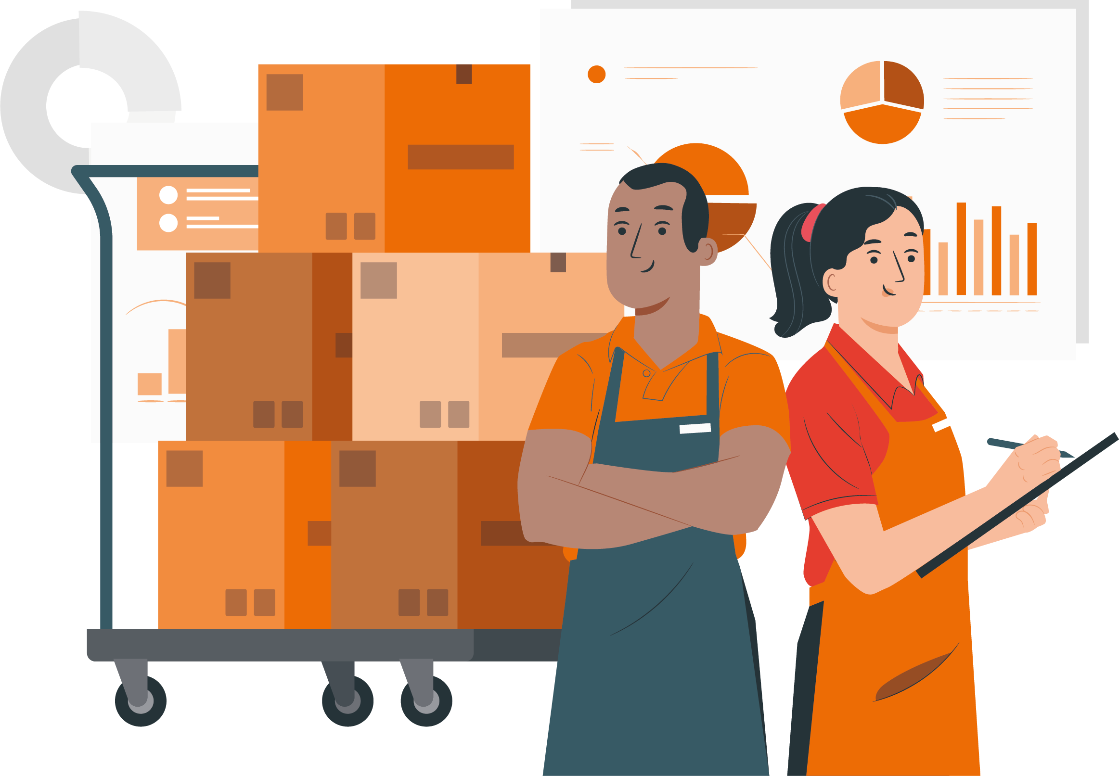
MÓDULO 1 | OPERACIONES DE ALMACENAMIENTO
PROCESOs DE UN ALMACÉN
ACTIVIDAD 1

Slide 3



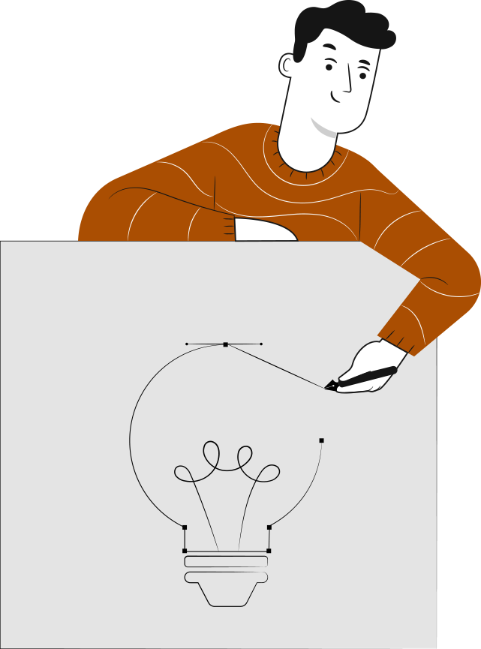
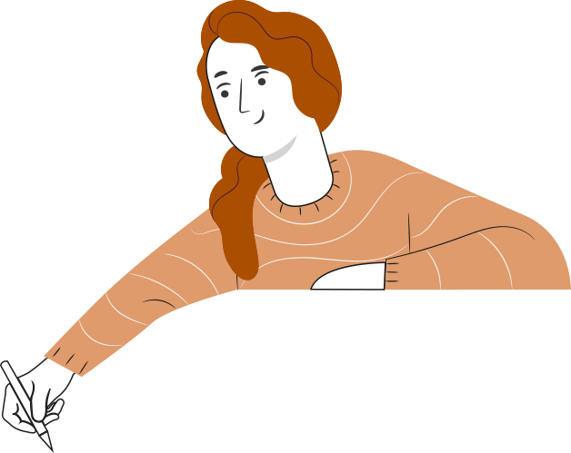
OBJETIVO DE APRENDIZAJE
APRENDIZAJE ESPERADO
CRITERIOS DE EVALUACIÓN
OA 1
Controlar la entrada y salida de productos, revisando el stock disponible y confirmando la recepción y despacho de manera computacional y/o manual, utilizando instrumentos de registro apropiados y la normativa vigente.
OA Genérico
C - H
1 Revisa las entradas de productos, confirmando la recepción de estos a través del uso de registros pertinentes y cumpliendo con la normativa vigente
Reconoce los principales tipos y funciones de un almacén de acuerdo a la normativa legal vigente.

Slide 4

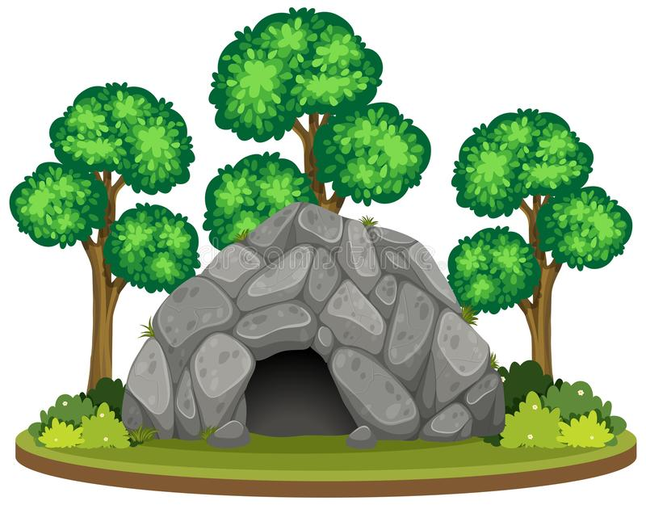
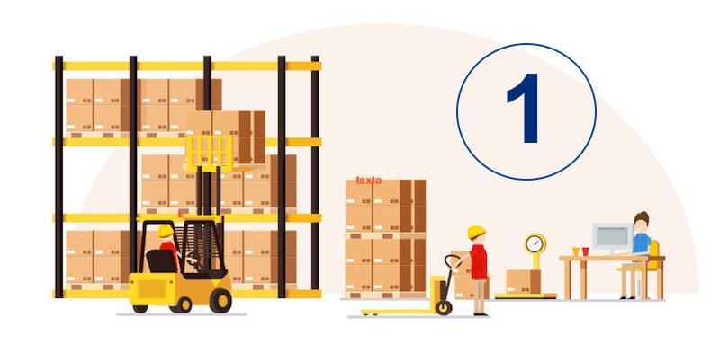
INTRODUCCIÓN AL MÓDULO
A partir de las 2 imágenes que se muestran a continuación, responda las siguientes preguntas:
¿Qué entienden ustedes por Almacén? Y ¿Cómo se relacionan estas imágenes con los almacenes?
Reflexionen de manera individual y comenten.
Cuadro preguntas

Slide 5

REFLEXIÓN DE LAS IMÁGENES
La primera imagen corresponde al primer almacén (el hombre, en la antigüedad, descubrió que en la naturaleza había momentos de abundancia y que tenía que guardar para los periodos de escasez).
La segunda imagen corresponde a un Almacén actual, que permite que los productos se fabriquen en un lugar y momento distintos al del consumo o uso de dichos productos.

Slide 6

1
MENÚ DE LA ACTIVIDAD
PROCESO DE UN ALMACÉN
Al término de la actividad estarás en condiciones de:
1
Identificar los tipos de almacenes.
2
Identificar y diferenciar las principales funciones de los almacenes.

Slide 7
¿ALMACENES O BODEGAS?
Como en Chile relacionamos la palabra ‘almacén’ al negocio de barrio, hemos optado por denominar bodegas a los lugares donde almacenamos la mercadería (aunque según la RAE, bodega es el lugar donde se guarda y cría el vino)
Cuando estamos frente a grandes almacenes (o bodegas), nos referimos a ellos como Centros de Distribución.
Ahora bien, no importa su tamaño, finalmente son lugares de tránsito de la mercadería; es decir: entra, se queda un tiempo y luego se va.
Mercancía Ingresa
Mercancía Permanece
Mercancía Sale
ALMACÉN
Recepción
Almacenamiento
Preparación de Pedidos
Despacho
PROCESOS
Cuadro preguntas

Slide 8

TIPOS DE ALMACENES
Según lo que guardan:
De Materias Primas
De Productos en Proceso
De Productos Terminados
De Repuestos
De Herramientas
Según grado de automatización:
Convencionales
Automatizados
Con Automatización Parcial
Según cómo guardan:
A la Intemperie
A Temperatura Ambiente (se habla de Almacén y Productos Secos)
Con Temperatura Controlada (productos frescos, refrigerados, congelados, entre otros)
Diseñada para Productos Peligrosos

Slide 9
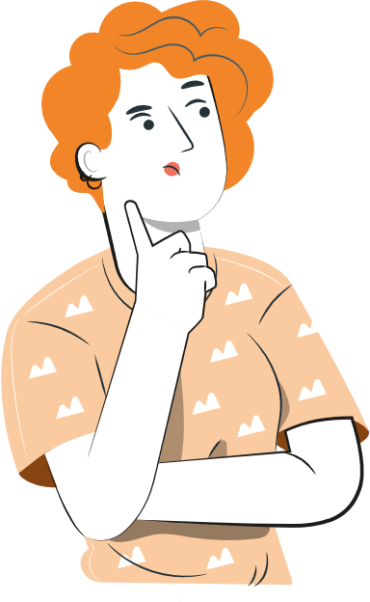
PRINCIPALES FUNCIONES DE LOS ALMACENES
Mantener la mercadería en óptimas condiciones, controlando entradas y salidas
Maquilar: preparar la mercadería para que pueda ser recibida por los clientes (internos o externos) etiquetando, re embalando, poniendo sensores anti-robo, armando packs de oferta, entre otros.
A veces, administrando la distribución de la mercadería a los clientes.

Slide 10

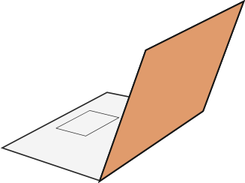

1
REVISEMOS
¿CUÁNTO APRENDIMOS?
INTRODUCCIÓN: CONCEPTOS BÁSICOS DE ALMACÉN
Para revisar los temas trabajados durante el desarrollo de la actividad, te invitamos a descargar el archivo Actividad 1 Cuánto Aprendimos. Sigue las instrucciones señaladas. ¡Atentos!

Slide 11
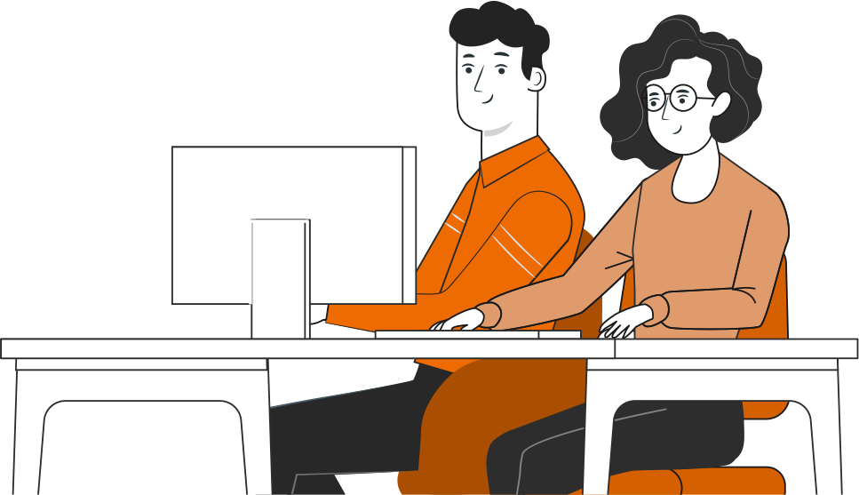
1
¡PRACTIQUEMOS!
ACTIVIDAD PRÁCTICA
INTRODUCCIÓN: PROCESO DE UN ALMACÉN
Los invito a reunirse en grupos de 4 estudiantes y en conjunto responder las siguientes preguntas, utilizando la aplicación Kahoot.
Descarga la aplicación o entra directamente a Kahoot.com. No es necesario que todos lo hagan, solo un integrante del equipo.
Ingresen el código para encontrar este desafío (Inserta el código)
Tu teléfono móvil es ahora tu “Control Remoto” por lo que tendrás que responder a las preguntas desde el dispositivo.

Slide 12






ANTES DE COMENZAR A TRABAJAR
TOMA LAS SIGUIENTES PRECAUCIONES
Usar EPP adecuados cuando corresponda.
Utilizar cuidadosamente equipos, herramientas y artículos de escritorio.
Intentar siempre dar lo mejor de ti, buscando ser eficiente al cumplir los objetivos.
Trabajar en equipo, cuidando la integridad física y emocional de todos y todas.
Al finalizar cada actividad, ordenar y limpiar el área de trabajo, reciclando al máximo los residuos.

Slide 13


ANTES DE TERMINAR:
TICKET DE SALIDA
INTRODUCCIÓN: PROCESO DE UN ALMACÉN
¡No olvides contestar la Autoevaluación y entregar el Ticket de Salida!
¡Hasta la próxima!

